Slide 1


Plan de proyecto y plan de pruebas
PJ²
Hernández Valenciano, José Pablo
Pizarro Aguilar, Pablo
Senra Dearle, Jon

Slide 2
Contenido
Modelo de proceso, introducción a Crystal Clear
Recursos humanos: el equipo de trabajo
Planificación temporal, visión general
Recursos materiales
Planificación de pruebas

Slide 3
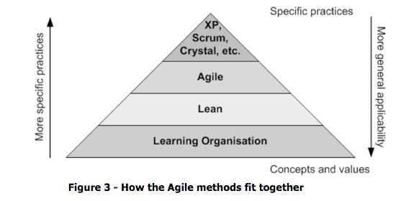
Crystal Clear, ¿Qué es?
Crystal Clear es una metodología de desarrollo ágil dentro de la familia Agile que consiste en una forma altamente optimizada de usar un equipo pequeño, priorizando la seguridad en el contexto de realizar entregas frecuentes, satisfactorias y eficientes.

Slide 4
Principios de Crystal Clear
Entregas frecuentes
Reflejo en la mejora
Comunicación Osmótica
Seguridad Personal
Concentración
Acceso fácil a expertos
Entorno técnico con pruebas automatizadas, Gestión de Configuración e integración frecuente.

Slide 5

¿Por qué?
El cliente es lo importante
Equipo reducido y
cohesionado
Eficiencia en el trabajo y en
las entregas
“We are uncovering better ways of developing
software by doing it and helping others do it.”
Agile Manifesto.

Slide 6

Recursos Humanos: el equipo de trabajo
José Pablo Hernández Valenciano (el de la derecha)
- Roles administrativos: Jefe de proyecto, Arquitecto del software, Revisión de requisitos, Diseño de Pruebas, Mánager de Supervisión Calidad.
- Funciones: Programador de funciones y métodos de las clases del sistema, del verificado de formularios en el lado usuario y del motor Ajax, Depurador del software relacionado con la estructura de las clases, objetos, sus relaciones estáticas y otros aspectos arquitecturales del software.

Slide 7

Recursos Humanos: el equipo de trabajo
Pablo Pizarro Aguilar
- Roles administrativos: Estadista de rendimiento del equipo, Arquitecto del software, Revisión de requisitos, Diseño de Pruebas, Mánager de Planificación.
- Funciones: Programador de estructura del software, clases, objetos y relaciones entre los mismos, Depurador del software relacionado con los métodos de las clases, la interacción de los objetos y el comportamiento dinámico del sistema.

Slide 8

Recursos Humanos: el equipo de trabajo
Jon Senra Dearle
- Roles administrativos: Portavoz del equipo cara al cliente, Arquitecto del software, Revisión de requisitos, Diseño y Redacción de plan de proyecto, Mánager de Soporte.
- Funciones: Diseño gráfico de la aplicación, Programación de la interfaz de comunicación con BBDD, Supervisión de Pruebas.

Slide 9

Recursos Humanos: el equipo de trabajo
John Doe
- Roles administrativos: Community Manager.
- Funciones: Responsable de Marketing, Social Media, Chico del café y fotocopias.

Slide 10
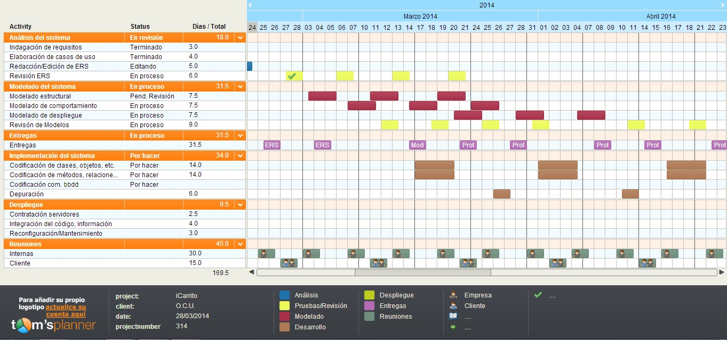
Planificación temporal, visión general
Fiel a la metodología escogida:

Slide 11

Recursos Materiales
Software:
3 Licencias comerciales de Microsoft Office 2010.
3 Licencias de arquitecto software de Magicdraw.
1 Licencia Profesional y 2 licencias Personales de Tom’s Planner.
Control de versiones git-scm (Software Libre)
Repositorios Github de acceso según plan “plata”.
Hardware y otros:
3 equipos de trabajo Toshiba Satellite Pro S500.
Servidor web para pruebas (cuenta gratuita en hostinger.com)
Propiedad de dominio www.iCarrito.es
Registro de trabajo bajo licencia SafeCreative.
Registro de trabajo bajo licencia Creative Commons.
…y otros por concretar

Slide 12
Planificación de pruebas
Sistema de pruebas de Exploración
  Aprendizaje, diseño y ejecución simultáneos
  Aplicable a cualquier etapa del proyecto (ÁGIL)
  El encargado de las pruebas debe tener un conocimiento total del sistema.

Slide 13
Tipos de pruebas
(Funcionales)
Dinámicas o de ciclo rápido.
  Responsabilidad del encargado de pruebas
  Automáticas
  Todos los ámbitos.
    Corrección de fallos.
    Funcionales.
    De regresión
Manuales
  Pruebas de depuración
  Programación por pares. Autor no prueba su propio software.

Slide 14

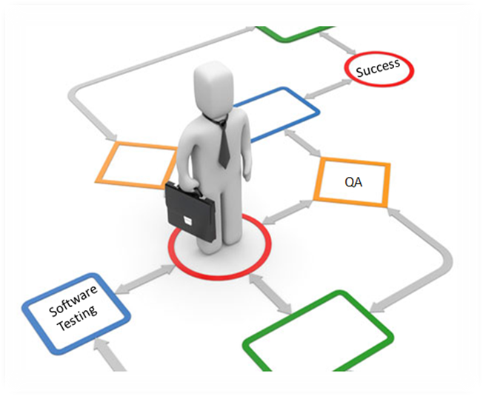
Tipos de pruebas
(No func.)
Pruebas de seguridad
  Se enfocarán al bloque web
  Se usará el software Acunetix
Pruebas de rendimiento
  Se someterá el sistema a pruebas de esfuerzo
Pruebas de disponibilidad

Slide 15


Tipos de pruebas
Alpha y Beta testing
  Pruebas finales del sistema.
  Llevadas a cabo por potenciales usuarios (audiencia limitada)
  Realimentación: búsqueda de errores y sugerencias de mejora.

